Slide 1
Blok 5 Weektaak 1
Tim Kowalski, Anton Ligterink en Valerie Verhalle
Sequentie 4

Slide 2
Inleiding
Sequentie 4
Opdracht 2
Functie
Transmembraan segmenten
Proteïnefamilies
Profile
Conclusie
Bronnen

Slide 3
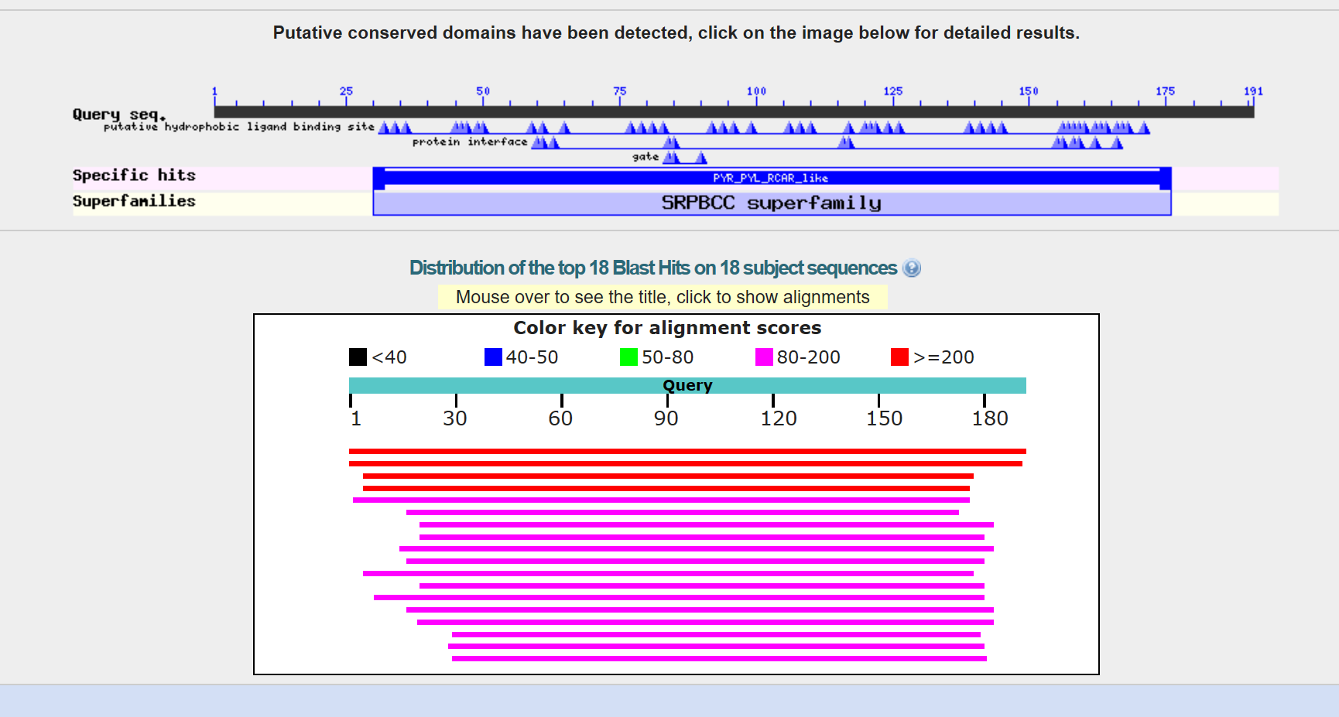
Sequentie 4
UniProtKB - O49686
MPSELSPEERSELKNSIAEFHTYQLDPGSCSSLHAQRIHAPPELVWSIVRRFDKPQTYKHFIKSCSVEQNFEMRVGCTRDVIVISGLPANTSTERIDILDDERRVTGFSIIGGEHRLTNYKSVTTVHRFEKENRIWTVVLESYVLDMPEGNSEDDTRMFADTVVKLNLQKLATVAEGMARNSGDGTGSQVT
RecName: Full=Abscisic acid receptor PYR1
Molecule type: Amino acid
Query Length: 191

Slide 4
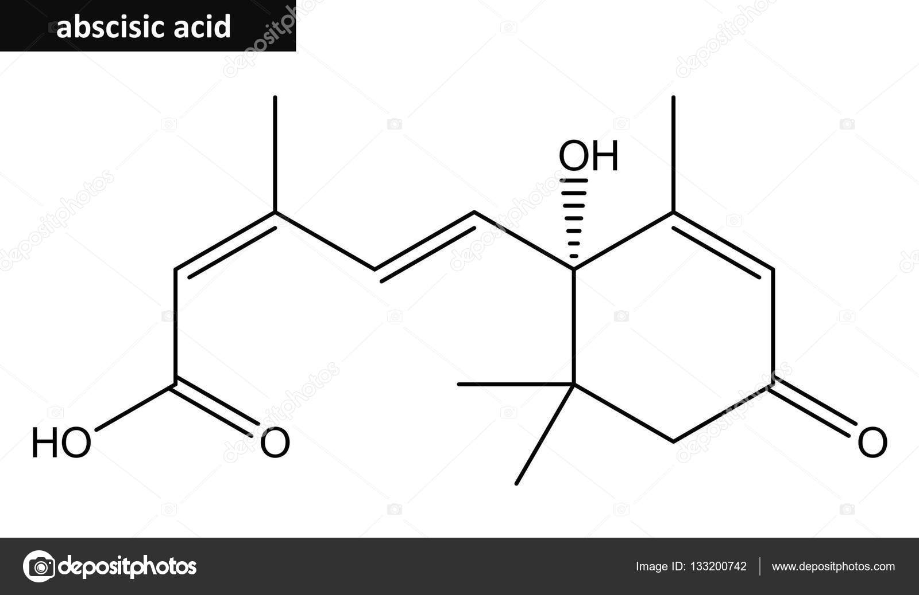
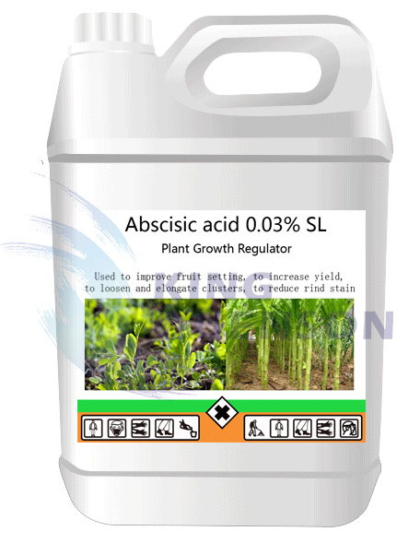
Functie
Moleculaire functie
ABA binding → Plant hormoon abscisine
Groei regulator
Stres afhankelijke processen
Ontwikkeling
Phosphatase inhibitor
Group-A protein phosphatases type 2C (PP2Cs)

Slide 5
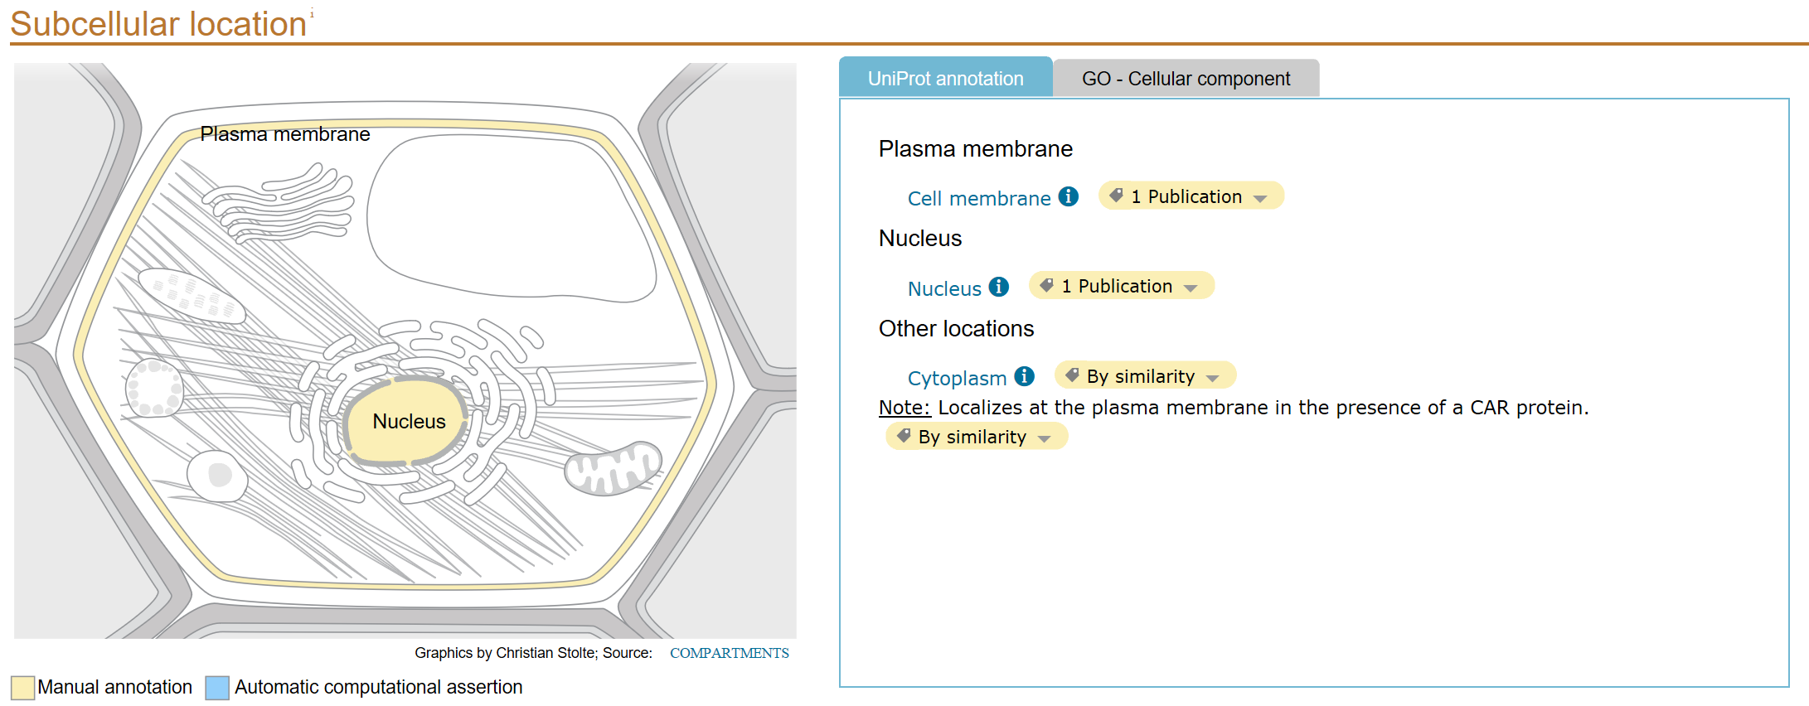
Functie
Biologisch proces
Abscisine signalerend pathway
Regulatie van abscisine
Cellulaire locatie

Slide 6
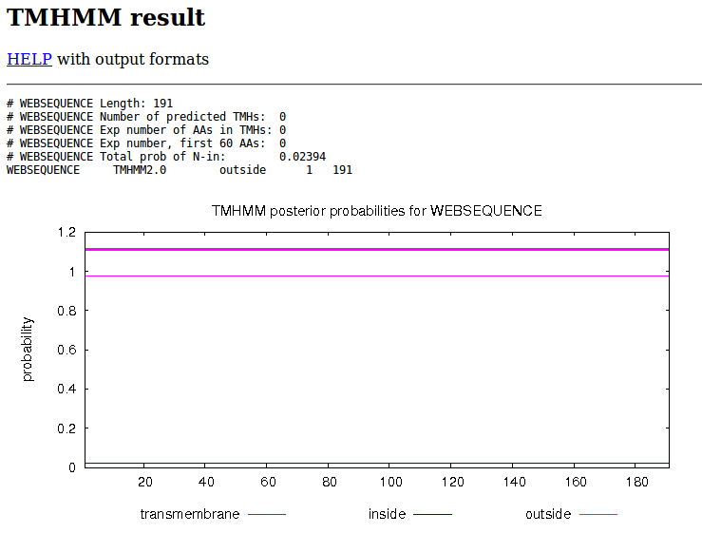
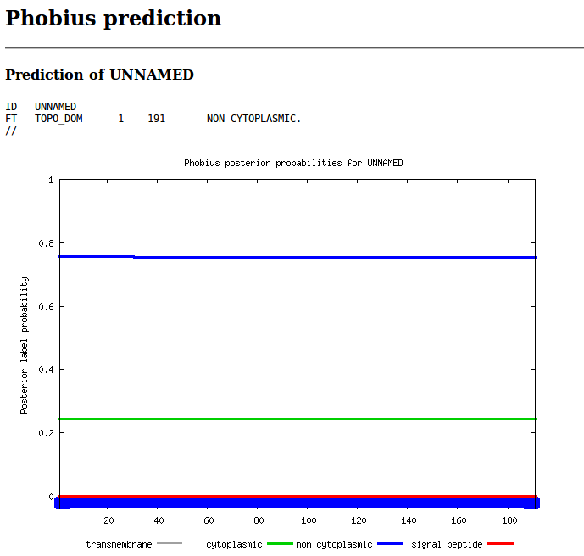
Transmembraan domeinen
Outside transmembrane
Kans non cytoplasmic > kans cytoplasmic

Slide 7
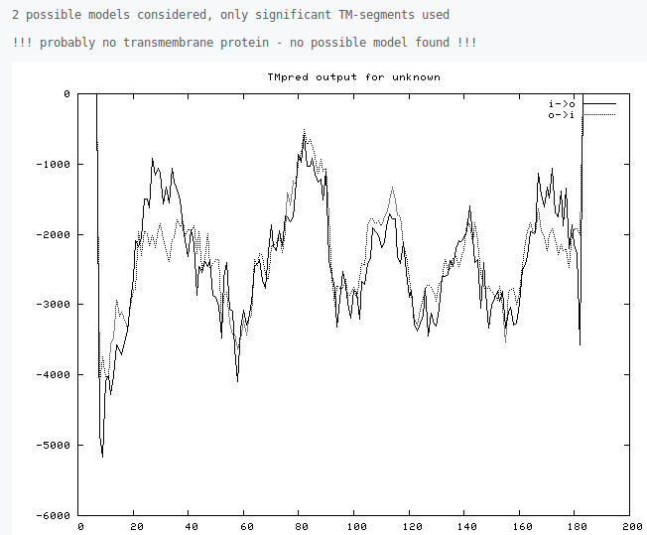
Transmembraan Domein
Waarschijnlijk geen transmembraan eiwit
Hydrofiel eiwit

Slide 8
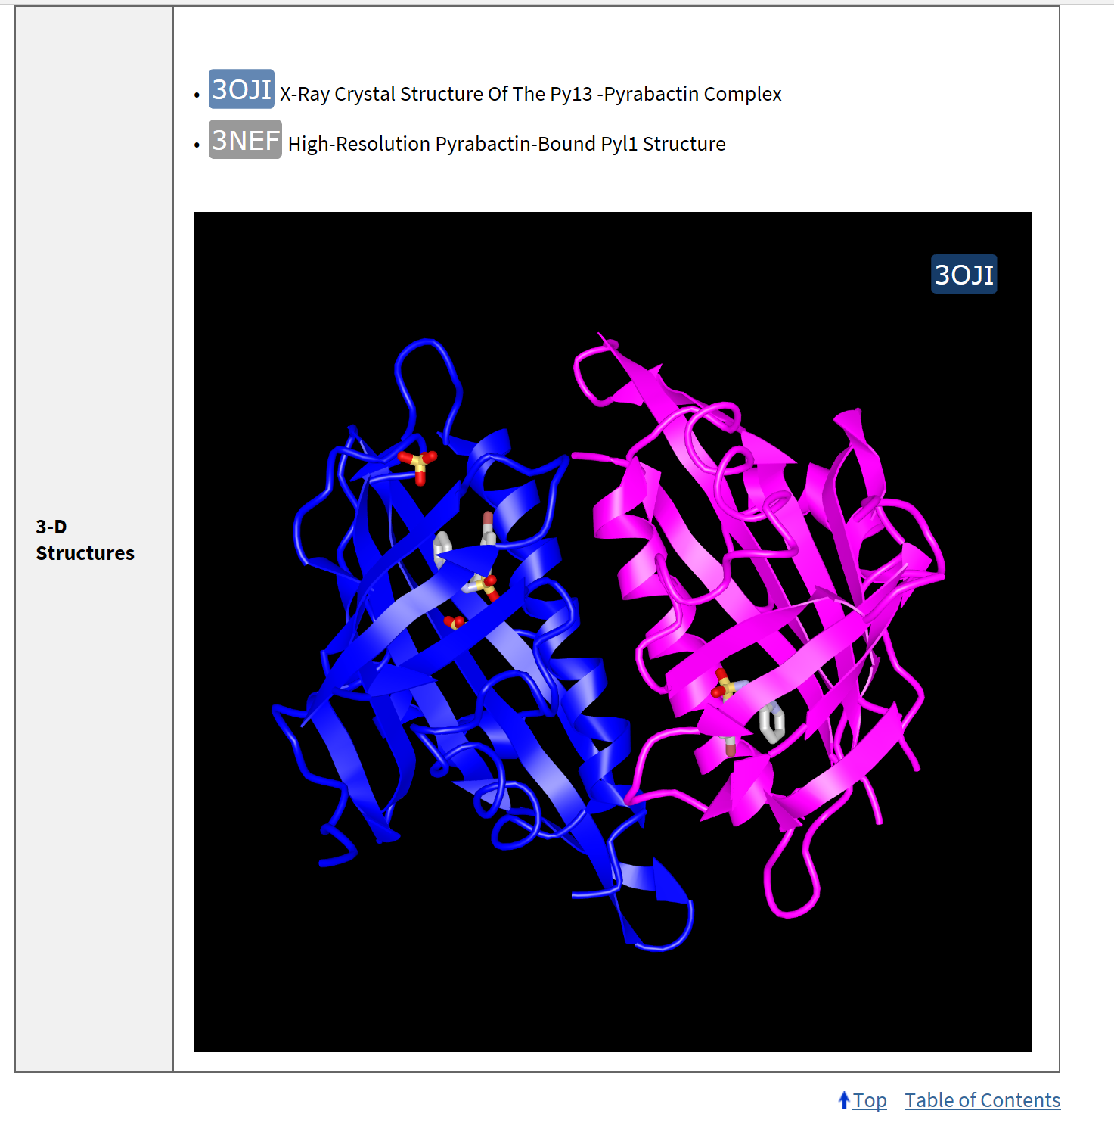
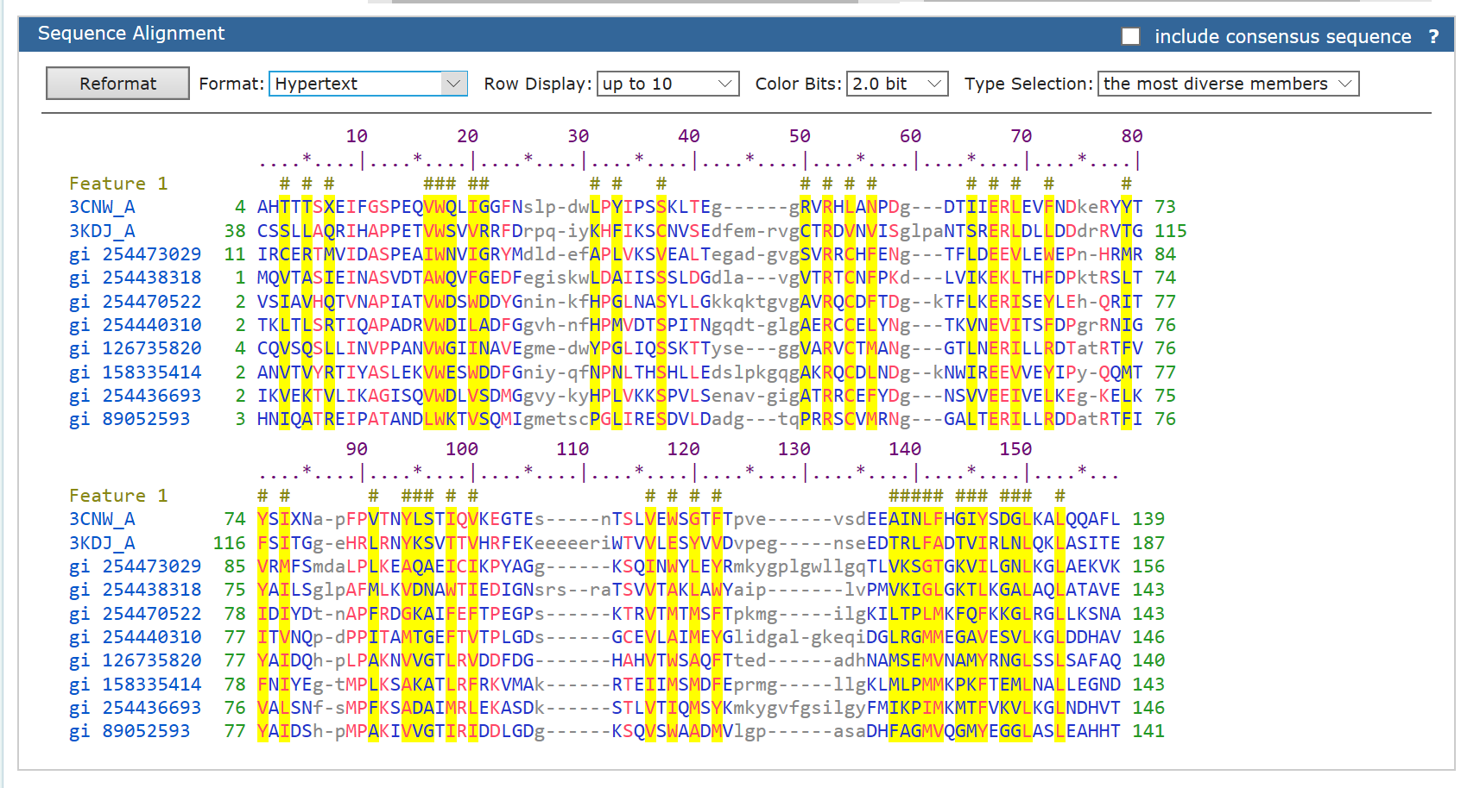
Proteïnefamilie
SRPBCC Superfamilie.
PYR-PYL-RCAR- like familie → familie ABA receptors
Zijn receptoren betrokken in signal transduction*.
Ze binden met abscisic en reguleeren daarbij de signalering ervan.
* Signal transduction is the process by which a chemical or physical signal is transmitted through a cell as a series of molecular events.

Slide 9
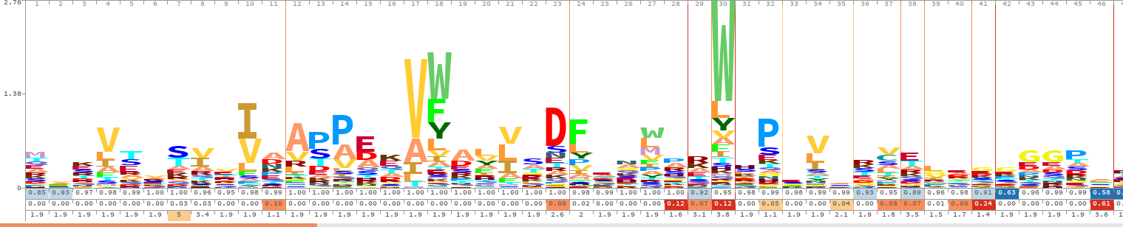
Profile

Slide 10
Conclusie
Plant hormoon abscisine
Nucleus
Hydrofiel → geen transmembraan domeinen.
SRPBCC Superfamilie
Niet erg veel geconserveerde delen

Slide 11
Bronnen
https://www.ncbi.nlm.nih.gov/pubmed/19085144
https://www.ncbi.nlm.nih.gov/pubmed/4292874
https://www.uniprot.org/uniprot/O49686
https://www.ncbi.nlm.nih.gov/Structure/cdd/cddsrv.cgi?uid=176863
https://www.ncbi.nlm.nih.gov/Structure/cdd/cddsrv.cgi?uid=176863
http://www.ebi.ac.uk/interpro/entry/IPR019587
https://pfam.xfam.org/family/PF03364
https://www.ncbi.nlm.nih.gov/protein/O49686.1?report=genbank&log$=protalign&blast_rank=1&RID=T1WX84DT015

Slide 12
Vragen?

